Slide 1
Sistema de gestión Restobar CORE V1
Profesor : Alejandro Gonzalez Zuñiga
Estudiantes: Agustín Bornscheuer
Henry Lohse
Ignacio Pérez
Jen Pierr Cieza
Julio – 2020
Notes:
Buenos días profesor, buenos días compañeros… hoy presentaremos nuestro sistema de gestión restobar core v1

Slide 2
Índice
Grupo y distribución
Propósito del cliente
Objetivos
Restricciones
Requerimientos del cliente
Metodología de trabajo
Gestión de Herramientas y RRHH
Alcance del proyecto
IDE utilizado
Lenguaje de programación utilizado
Código Fuente
Clasificación del lenguaje de programación utilizado
Requerimientos Principales
Pruebas de Requerimientos
Presentación del SW en Operación
Diagramas de Flujo
Impactos del proyecto
Matriz de Riesgo
Control de Riesgo
KPI’s analiticos
Arquitectura Operacional
Cronología del Proyecto
EDT del Proyecto
Información General del Proyecto
Documentación de Cierre de Proyecto
Cierre Formal
Conclusión
Notes:
entre algunos temas como impactos positivos y negativos del proyecto, Requerimientos explícitos y pruebas de requerimiento, kpi’s del proyecto y un video de presentación del SW.

Slide 3
Grupo y Distribución
Henry Richard Lohse Rojas :
Director de proyecto
Agustín Humberto Bornscheuer Guajardo :
Diseño Gráfico
Ignacio Andrés Pérez Flores:
Desarrollo PHP y SQL
Jen Pierr Cieza Días:
Analista funcional
Notes:
Como se presentó previamente… nuestro grupo cambia constantemente de roles, para tener una dinámica de aprendizaje fluida.

Slide 4

Propósito del Cliente
El cliente posee un restobar el cual presenta pérdidas registradas desde su apertura por merma de productos (específicamente por venta fuera de registro por parte de los garzones). Por lo cual toma la determinación de crear un sistema adaptado a sus requerimientos para tener un control de ingreso y salida de su mercadería.
Notes:
Como se presentó previamente el cliente registra pérdidas en su restobar desde su apertura por merma de productos.debido al no registro por parte de garzones.

Slide 5

objetivos
General
Desarrollar un software MVC (Modelo Vista Controlador) que permita gestionar y monitorear ventas y garzones de la empresa “Restobar X”
Específico
Desarrollar módulos del sistema que permitan gestionar los procedimientos de venta de la empresa “ Restobar X”
Implementar un panel de control de permisos de acceso para tipos de usuario que mejoren la seguridad de la información.
Implementar una base de datos que permita registrar la información del sistema de gestión.
Notes:
Objetivo general es presentar nuestro software operativo, especifico, los puntos que pueden ver y abordar, entre ellos

Slide 6
Restricciones de proyecto
Principal
“RESTOBAR X.” Local no dispone de ningún contrato de servicio con algún ISP.
Específico
Garzones presentan un cierto grado de incertidumbre al cambio en la manera de atender al público general debido a su metodología de trabajo actual; por lo cual se analiza su forma de atención de cara al público para desarrollar el software, y este se ajuste a su estructura de atención.
Negación de información contable para analizar y evaluar el proyecto.

Slide 7
Requerimientos del cliente
Módulos de SW
Gestión de usuarios (Administrador - Cajero - Garzones)
Gestión de mesas
Entrada y Salida de productos
Ingreso de productos
Reportes de venta segmentados por producto
Reporte de garzones

Slide 8
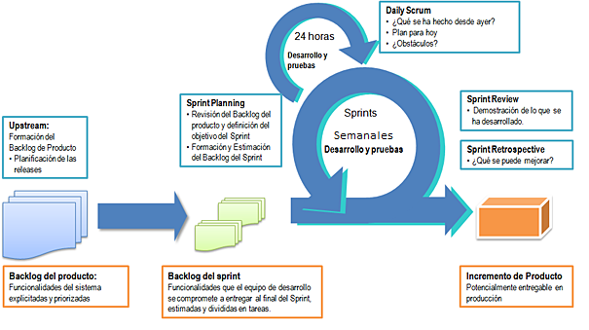
Metodología utilizada para la gestión y desarrollo del proyecto
Notes:
la metodología utilizada para la gestión y desarrollo de este proyecto fue scrum, ya que al ser una metodología adaptativa nos permitió generar avances rápidos y colaborativos entre el equipo de desarrollo y gestión. colaborando continuamente durante el proceso de desarrollo del producto final.

Slide 9
Gestión de herramientas y RRHH
Google Drive (Desarrollo de documentación colaborativa).
Google Docs (Software libre de licencia para elaborar documentación).
HW 4 Laptop’s / OS windows 10.
RRHH 4 Personas / 2 horas efectivas diarias de desarrollo y diseño del software.
Reuniones Semanales Mediante DISCORD (Comunicación audiovisual).
Visual Studio Code (Free Licensing).
DreamWeaver Cs20 (Licencia)
Xampp (Montaje Servicio forma local y Pruebas).
Power Bi (Dashboard Representación y análisis del proyecto).
Desarrollo (PHP-SQL-PHP-MyAdmin).
Suite Project Professional 2019 & Visio Professional 2019 (Estructura y diagramas de proyecto).
Suite Office 365

Slide 10

Alcance
Se desarrolló un Software que permite un control de ingresos del Restobar X, el cual gestiona ingresos y egresos de los consumibles del local se logra a través del SW.
Este tuvo dos Hitos de entregas funcionales, 8vo y 12vo Sprint,
donde se realizaron pruebas y correcciones de software.
Para el 12vo Sprint el SW Este ya se encuentra entregado y en operaciones.

Slide 11
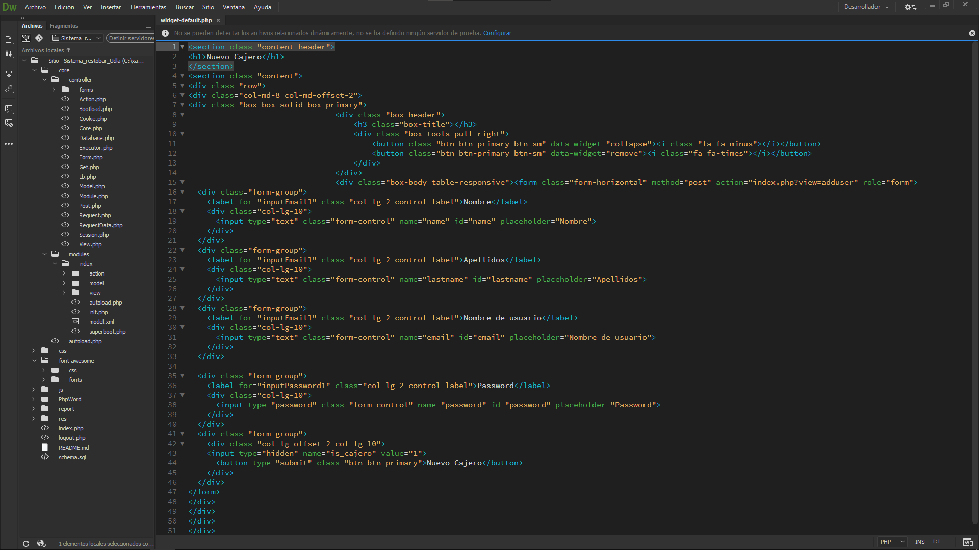
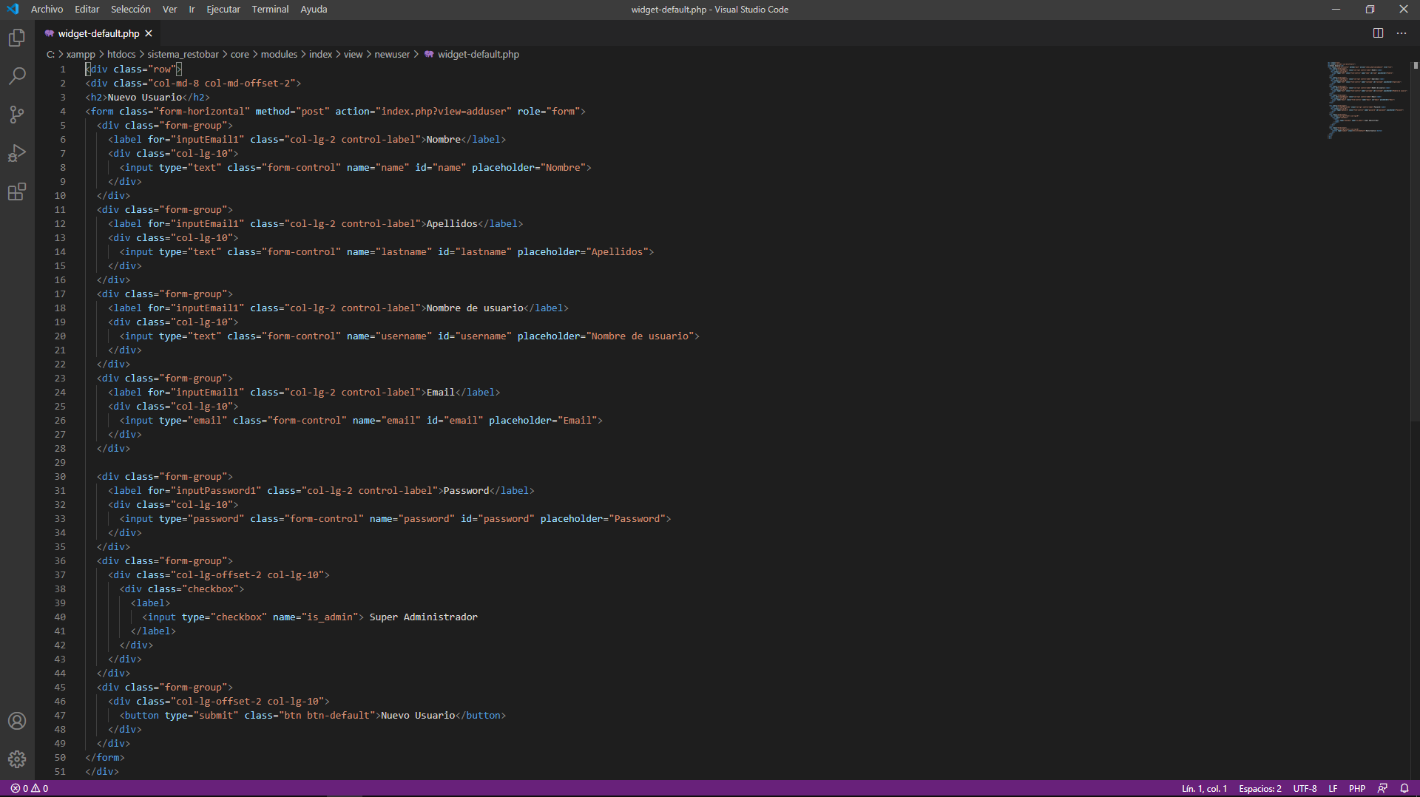
IDE utilizado para desarrollar el proyecto
DreamWeaver
Visual Studio Code

Slide 12
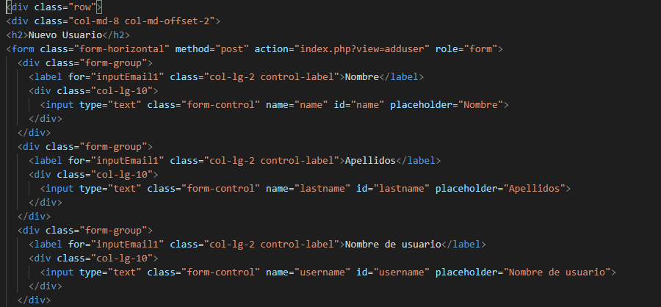
Lenguaje de programación utilizado para la solución
Base de datos : MySQL administrada por PHPmyAdmin para pruebas de visualización.
Código Fuente : PHP

Slide 13
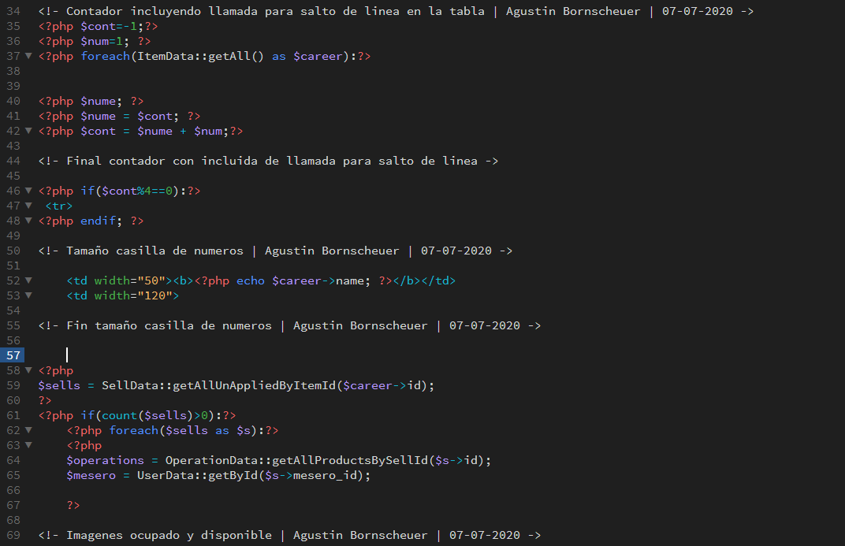
Documentación de Código fuente

Slide 14
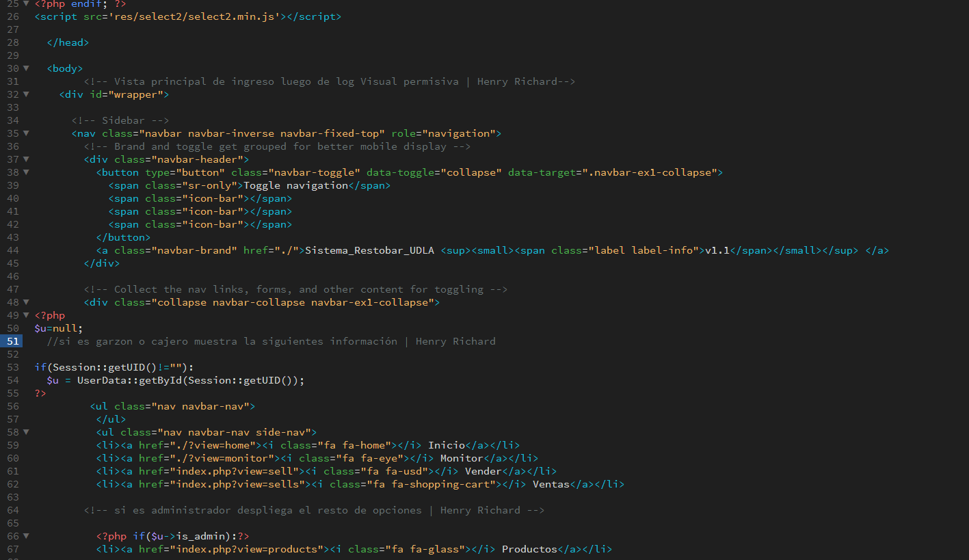
Documentación de Código fuente

Slide 15

Clasificación del lenguaje de programación que se utilizó
PHP corresponde a un lenguaje de alto nivel puesto que expresa los
algoritmos de manera adecuada a la capacidad cognitiva humana
en lugar de la capacidad con que los ejecuta las máquinas. PHP
suele estar orientado a objetos, a eventos o funciones, pudiendo estos combinarse.
Se ejecuta en un servidor, para el caso de éste proyecto el servidor es local
PHP según el ranking de lenguajes en Tiobe.com se encuentra actualmente en junio 2020 en el octavo lugar con un rating de un
2.26%.

Slide 16
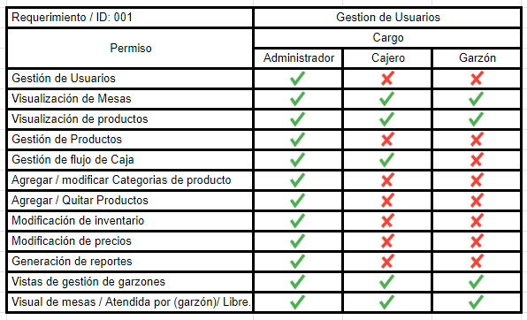
Requerimientos Principales
Reporte de garzones:
El administrador tendrá un control visual de los garzones, mediante el acceso a los movimientos que está realizando cada uno de estos y a las respectivas mesas que se encuentran en atención; ésto con el fin de facilitar la organización y visualización de ventas por cada uno de los garzones en la vista del administrador.
Notes:
(Control- Gestión - Administración) Gestión de usuarios (Administrador - Cajero - Garzones):
Se requiere un panel visual de gestión para controlar y dar ingreso a los usuarios del sistema:
Administrador: Acceso total de gestión de cajero, garzones, ingreso y salida de productos, cambios de precio y generación de reportes.
Cajero: Solo debe tener permiso de vista al sistema, cobro y cierre de mesas.
Garzones: Tendrán permiso de vista a todos los productos del sistema para ofrecerle al cliente, apertura y cierres de mesa.

Slide 17
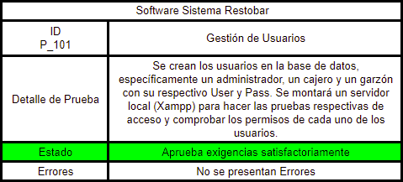
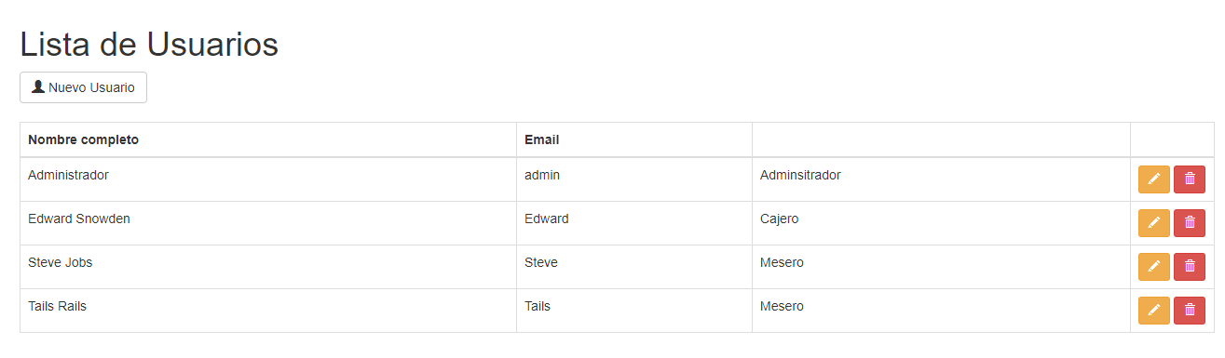
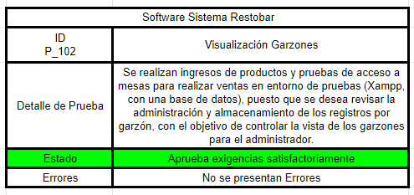
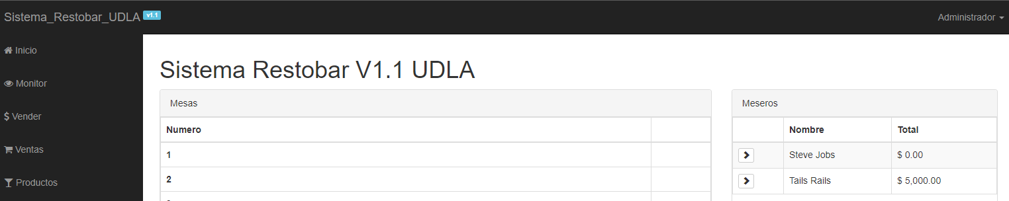
Pruebas de Requerimientos Efectuadas

Slide 18
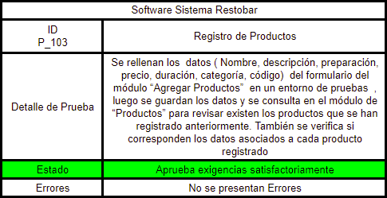
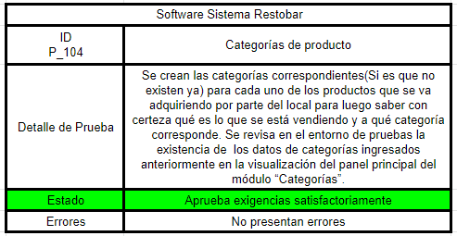
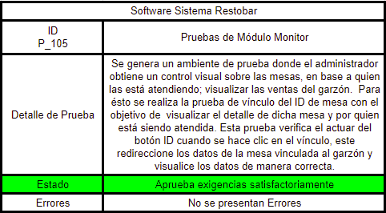
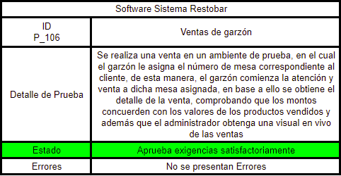
Pruebas de Requerimientos
Notes:
Problema que generaba la ID p104 era la comptabilidad del Cliente Seervidor de PHP, ya que el software se ejecuta en PHP 7,4 y xampp para las puruebas se ejectu oen una versión anterior. Se soluciono, SI. 1

Slide 19
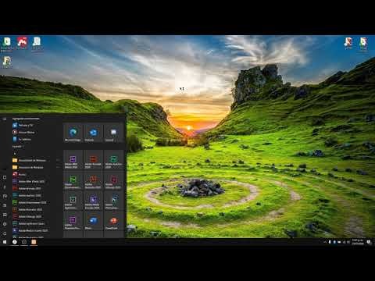
Presentación del SW en operación

Slide 20
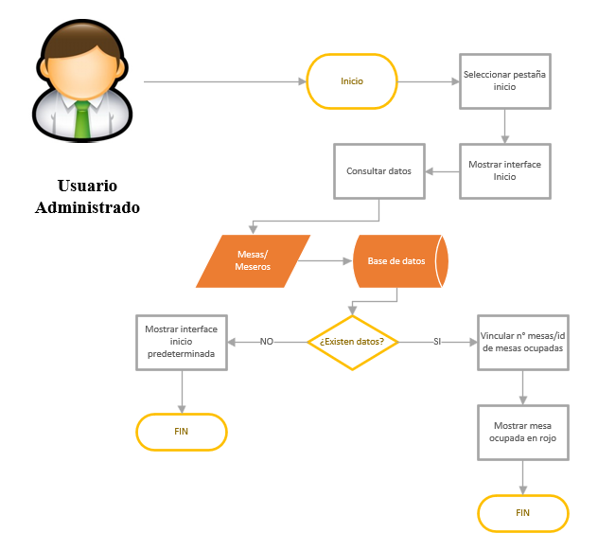
Diagrama de flujo vista Administrador

Slide 21
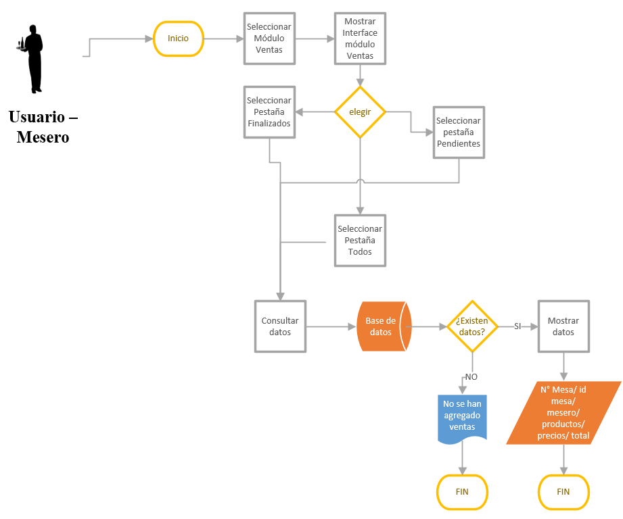
Diagrama de flujo venta Garzones

Slide 22

Impactos Positivos del proyecto
En el análisis de evaluación del proyecto, focalizamos dentro de este 5 impactos positivos:
Fortalecimiento del control de productos de nuestro cliente.
Administración y gestión ágil dentro de la estructura jerárquica de la empresa.
Administrador
Cajero
Garzones
Mejor atención a los clientes del local, reduciendo
los tiempos de llegada de productos a mesa.
Generación de un análisis mensual, semestral
y anual de las ventas, lo que permitirá un mejor control
de solicitudes.
Estructura de datos que permitirá un estudio analitico del negocio para mejorar sus estrategias frente al mercado.
Notes:
(Control- Gestión - Administración)

Slide 23
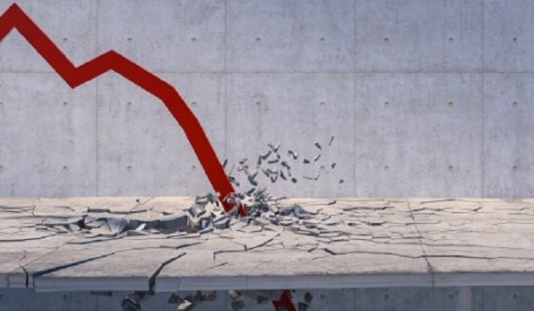
Impactos Negativos del Proyecto
El proyecto, post entrega, puede verse afectado negativamente si no se abordan claramente las solicitudes de los interesados.
Rotación constante de personal (Reticencia al cambio o negación al uso de la plataforma) que afecta directamente a:
Administrador.
Garzones.
Caja.
Interpretación de datos y reportes errónea que puede llevar a decisiones fatales para el negocio, afectado por:
Falta de un profesional analitico dentro de la gestión del negocio.
Notes:
(Control- Gestión - Administración)

Slide 24
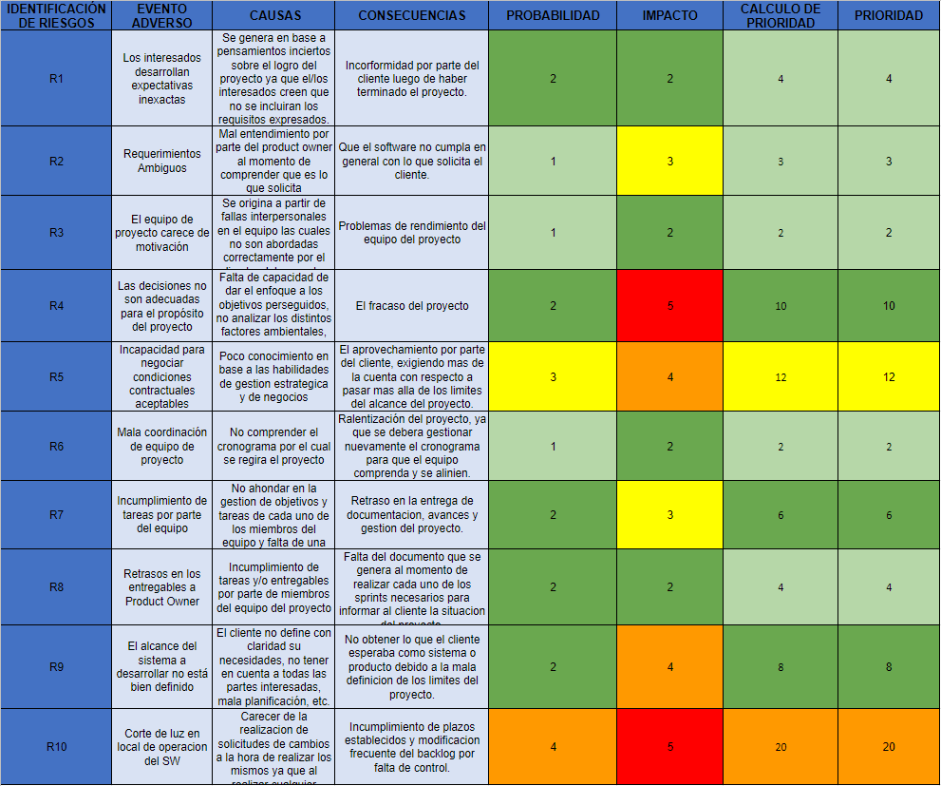
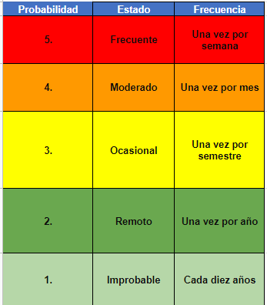
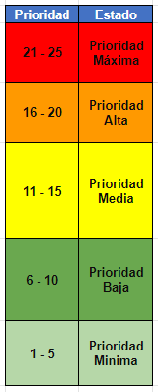
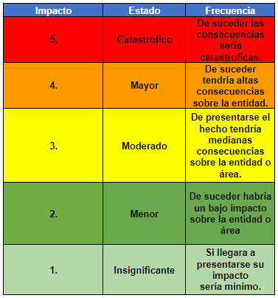
Matriz de riesgo

Slide 25
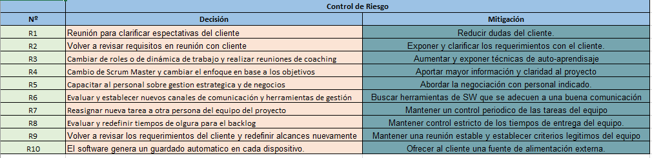
Control de Riesgo

Slide 26
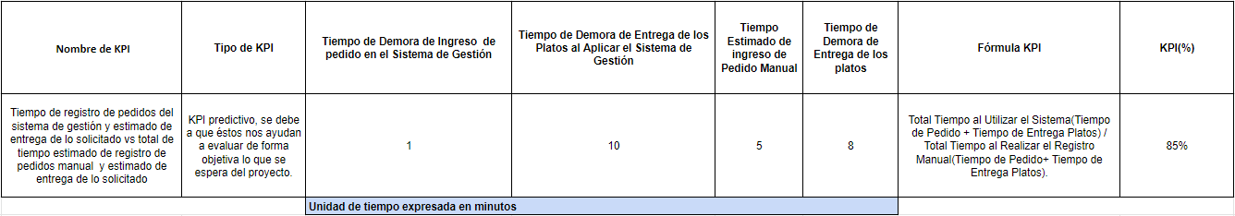
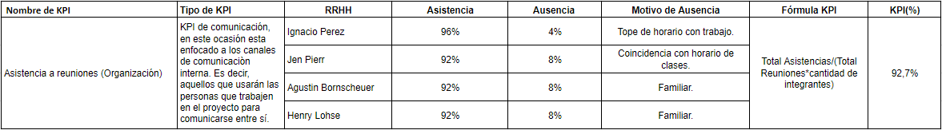
KPI tiempo de atención
KPI Asistencia del equipo
KPI Rendimiento del equipo

Slide 27
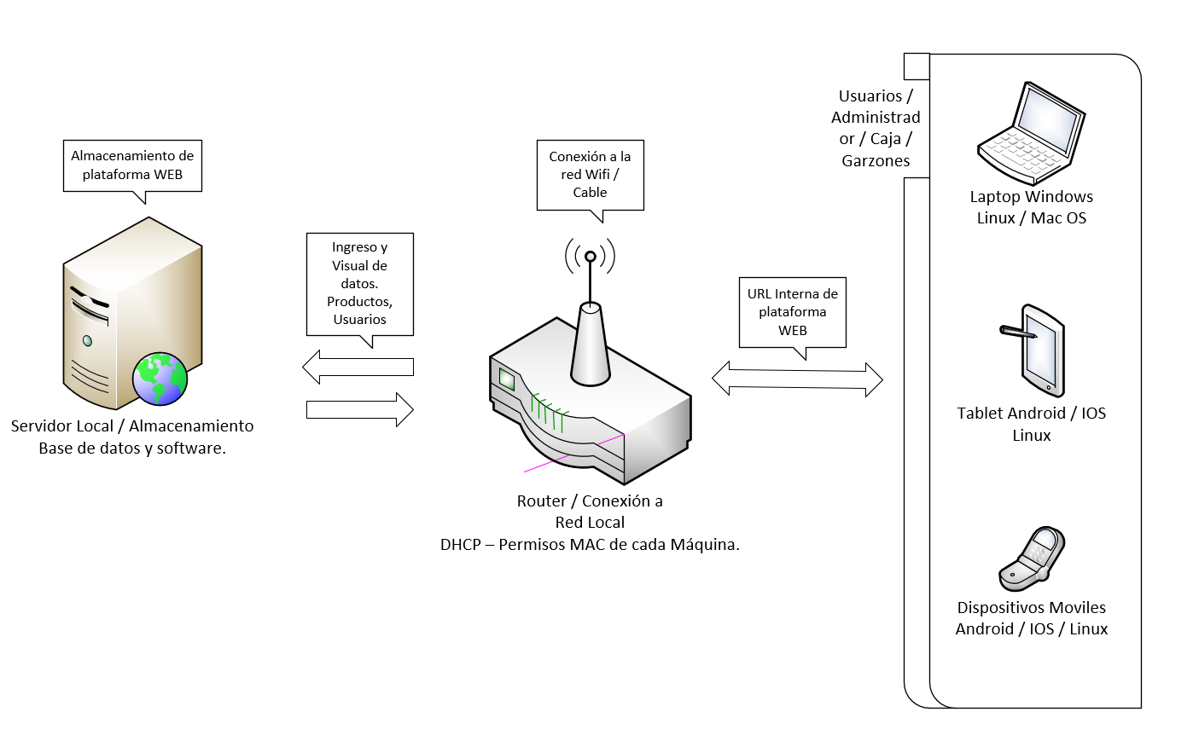
Arquitectura Operacional
Notes:
El diagrama presenta una Estructura Cliente/Servidor, en el cual se instala el software en el servidor local, que será un web server / local, el cual entregará una URL de acceso que se distribuirá a los distintos dispositivos, el router funciona como firewall asignando los permisos mediante una MAC de cada máquina que recibirá la URL a través de una conexión wifi (URL interna). El router distribuirá la URL a los distintos dispositivos que se enlacen a la red WIFI interna. Por seguridad, la SSID de la wifi será ocultada, para así mantener una nivel de protección. Y será configurada de manera manual en cada dispositivo del local.

Slide 28
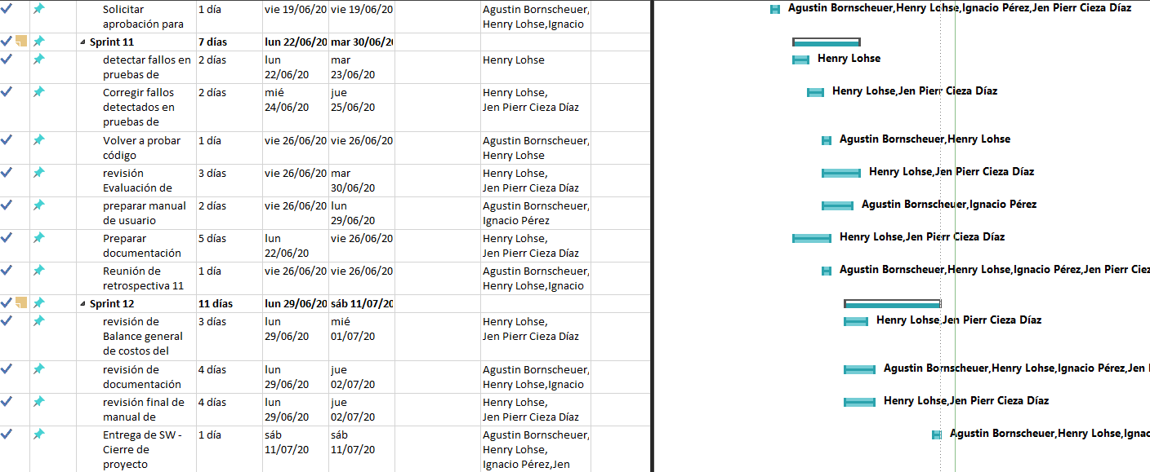
Cronología de desarrollo del proyecto

Slide 29
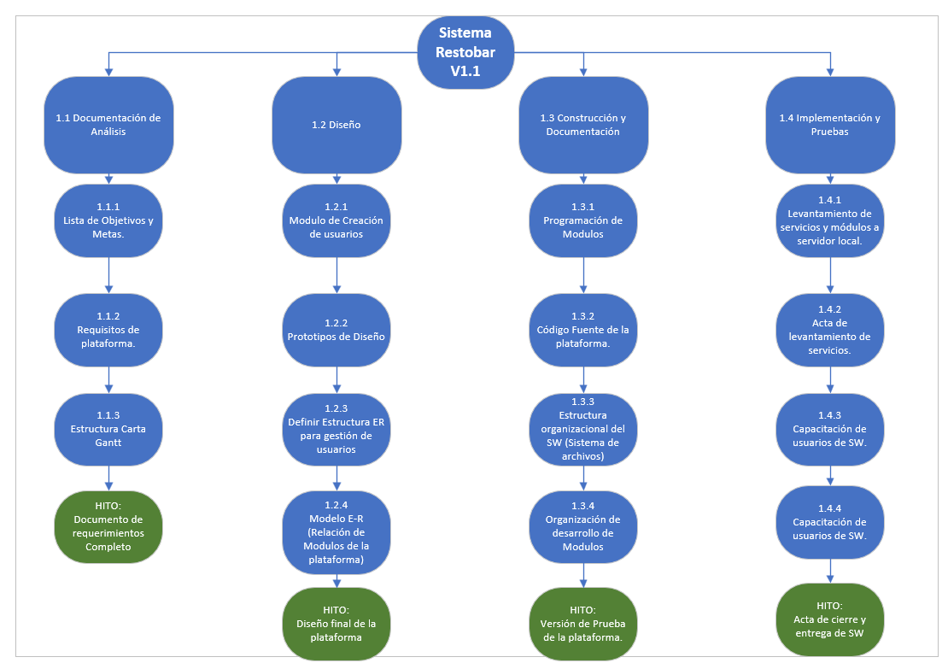
EDT del Proyecto
Notes:
La EDT inicial,que pueden visualizar, está compuesta por 4 puntos importantes para el desarrollo del producto... los cuales son: la documentación y analisis que como hito final tiene la documentacion de requerimientos completa... el siguiente punto es el diseño, el cual como hito terminal es el diseño final de la plataforma... luego la construccion y documentacion que presenta como hito final la version de prueba de la plataforma del sw... y por ultimo la implementación de pruebas que nos llevara al acta de cierre y entrega del sw.

Slide 30
Documentación de cierre de proyecto
Documentación de pruebas Aprobada.-
Documentación de requerimientos Aprobada.-
Visuales y operación del SW Aprobada por el cliente.-
Implementación del SW Aprobada por el cliente.-

Slide 31
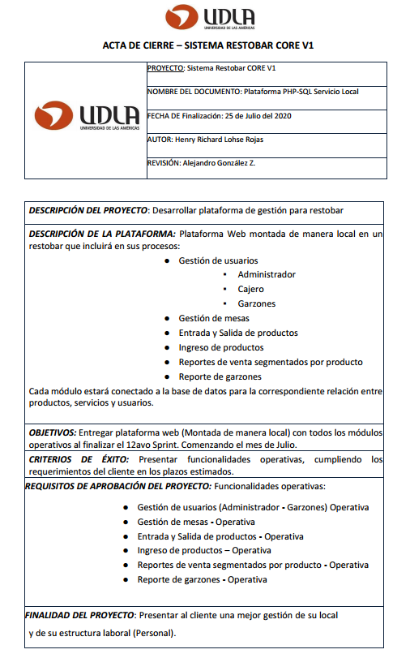
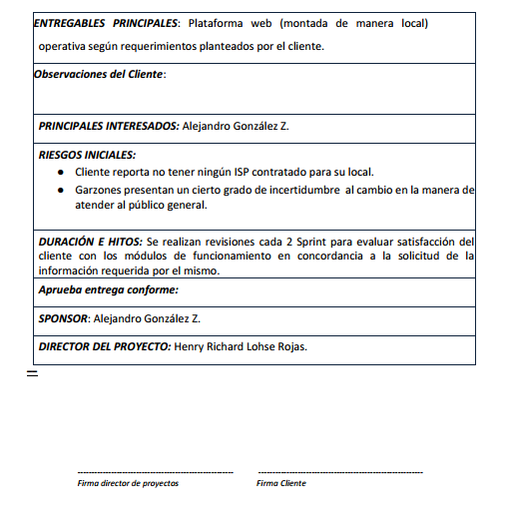
Cierre formal del proyecto

Slide 32

Conclusión
Cada integrante del equipo, entregará una conclusión basada en el aprendizaje obtenido durante el desarrollo de este proyecto
Jen Pierr Cieza Díaz
Agustín Humberto Bornscheuer Guajardo
Ignacio Andrés Pérez Flores
Henry Richard Lohse Rojas
Muchas Gracias
Por su atención.

